Slide 1
edu.cz
Odborný komunitní portál vzdělávání
www.msmt.cz

Slide 2
Popis současného stavu
www.msmt.cz

Slide 3
Proč edu.cz?
Nemůžeme využít současné nástroje
Nechceme další nástroj, ale jen jeden pořádný
Obsah máme jen ho najít a dát dohromady
Čitelnost a transparentnost komunikace
Snaha o aplikaci zkušeností
Zpětná vazba komunity
Odstranění bariér ve vzdělávací komunitě
www.msmt.cz

Slide 4
Principy
Partnerství veřejné správy a komunity
Obsah založen na dialogu a skutečných potřebách
Vše na jednom místě
Jeden komunikační kanál
Garantované informace a kvalitní materiály
Aplikace zkušeností z karantény (lesson learned, aplikace best practices)
www.msmt.cz

Slide 5
Koncept
Současnost
Navrhovaný stav
msmt.cz
(úřad + ministr + odborná část)
msmt.cz
(úřad + ministr)
edu.cz
odborný portál resortu + komunitní portál
Weby jednotlivých projektů resortu
projektsypo.cz atd.
Odborné weby
Webová rozhraní informačních systémů resortu
Webová rozhraní informačních systémů resortu
weby organizací (organizace/ úřad)
npicr.cz, csicr.cz, techlib.cz
weby organizací (organizace/ úřad)
npicr.cz, csicr.cz, techlib.cz
www.msmt.cz

Slide 6
Cílové skupiny
Interní
Externí
Školy
Předmět činnosti
Odborná veřejnost
Ostatní
Územní celky (ne ministerstvo, ne zřizovatel)
Zřizovatelé škol
Ředitelé škol
Pedagogičtí pracovníci
Nepedagogičtí zaměstnanci
Rodiče
Žáci/studenti
VŠ pedagogické
Odborná veřejnost - Stakeholdeři
Média
Veřejnost
Organizace rezortu
Ministerstvo
Vzdělávací struktura
www.msmt.cz

Slide 7
Identita a jazyk
edu.cz
≠
www.msmt.cz

Slide 8
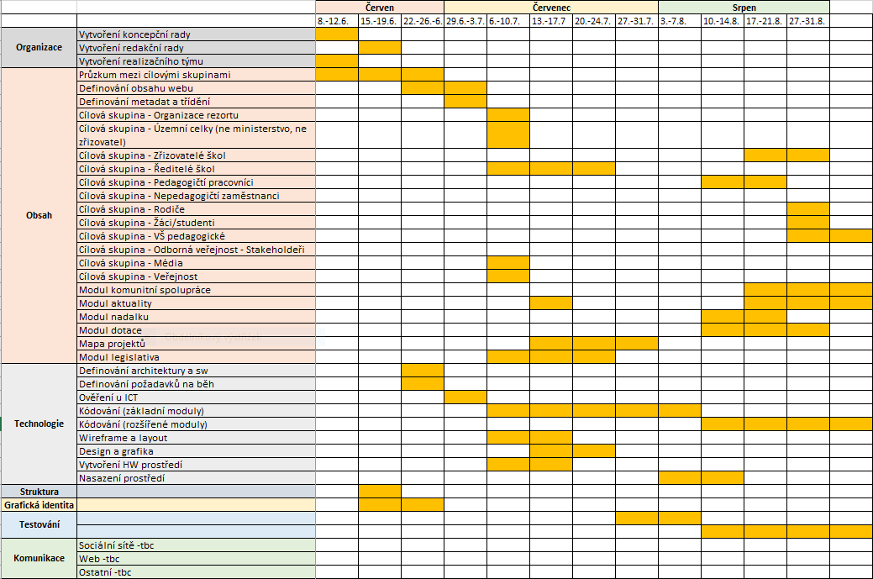
Harmonogram
www.msmt.cz

Slide 9
Děkuji za pozornost
www.msmt.cz

